Slide 1
Тема: Система за дистанционен мониторинг на индустриално оборудване
ДИПЛОМЕН ПРОЕКТ
Дипломант:
Симеон Богоев 12Д Клас
Ръководител-Консултант:
Евгени Антонов
София 2025г.

Slide 2
Съдържание
1. Представяне на системата
Arduino Uno R4 Wi-Fi / IoT Cloud
MPU6050
2. Графичен интерфейс
Екран на наблюдател
Екран с данни във времето
3. Приложение
Възможни подобрения
Програмен код
BME688
I2C

Slide 3
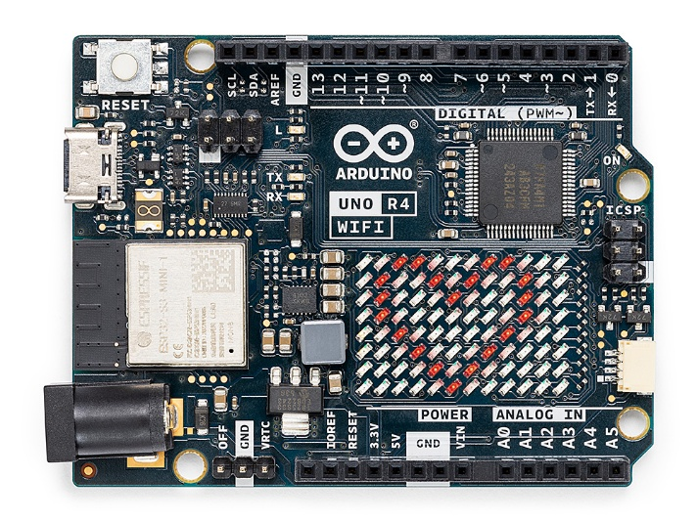
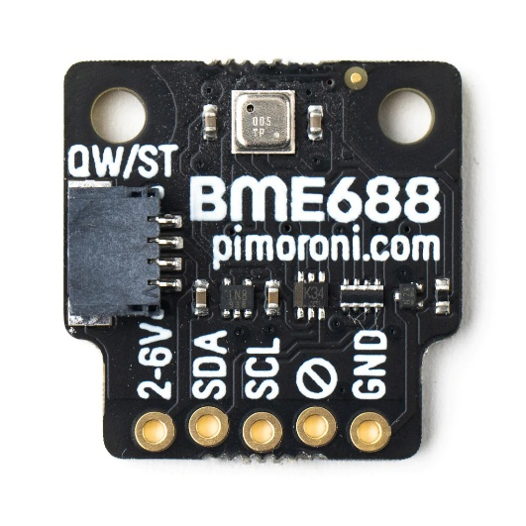
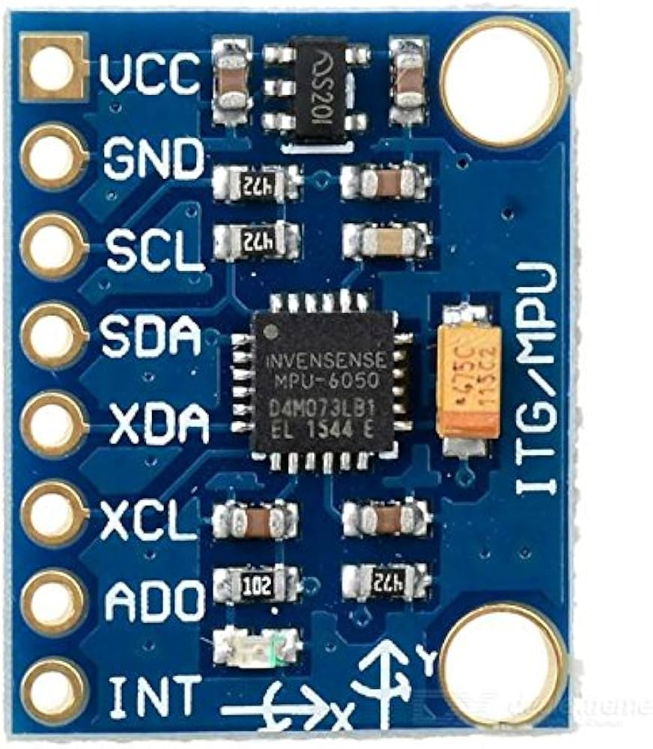


Представяне на системата
Arduino Uno R4 Wi-Fi
BME688
MPU6050
Облачна платформа
I2C Шина

Slide 4
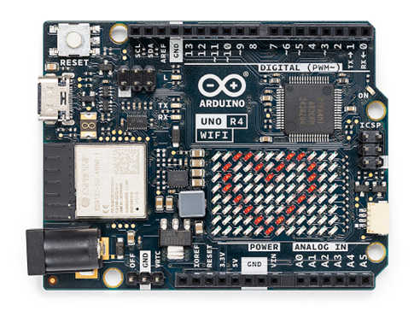

Arduino Uno R4 Wi-Fi | IoT Cloud
I2C Мaster
Приемането и обработването на данните от сензорите чрез I2C шината.
Осъществява връзката с облачната платформа
Приемането и съхраняването на данните от Arduino Uno
Поддържането на Web базиран графичен интерфейс за визуализация на данните
Конфигурацията на облачните променливи за кода

Slide 5
I2C
I2C сериен комуникационен протокол, за обмен на данни между микроконтролера и периферните устройства чрез двупроводна шина. Компонентите имат ролите Master или Slave
Съществуват библиотеки които намаляват сложността на кода за управляването на шината.

Slide 6

BME688
I2C Slave на адрес 0x76
Измерването на температура, влага и качеството на въздуха.
Захранвано с +5V
Производен от Bosch Sensortec

Slide 7

MPU6050
I2C Slave на адрес 0x68
Измерването на вибрации и ъгъл на наклон
Захранвано с +5V
Производен от InvenSense

Slide 8


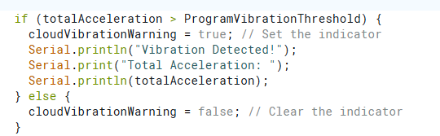
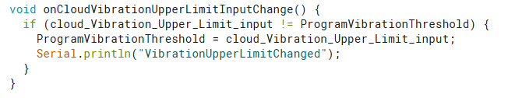
Програмен код (1/2)
Събирането на данните и изобразяването им
Възможност за промяна на прагове за индикация в реално време
Функции за промяна на виртуалните индикатори
Облачни променливи за вход/изход канал към облака
Изкарване към облака
Получаване от облака зададен праг

Slide 9
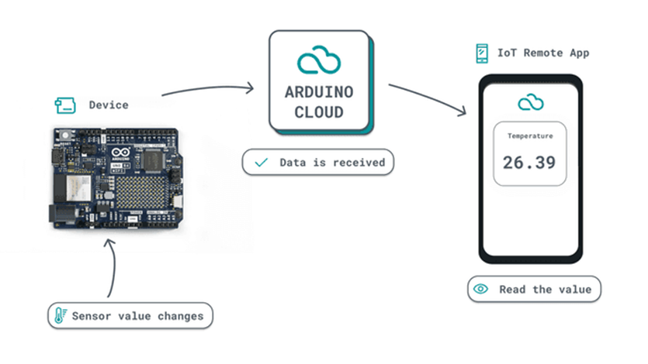
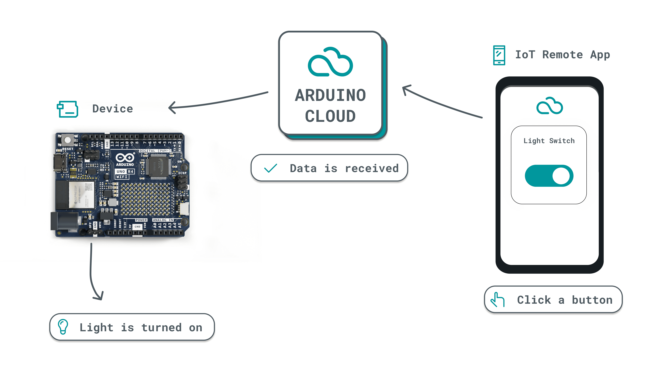
Програмен код (2/2)
От сензора до графичния интерфейс
и
От интерфейс до код

Slide 10

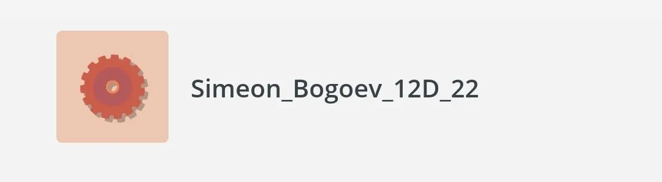
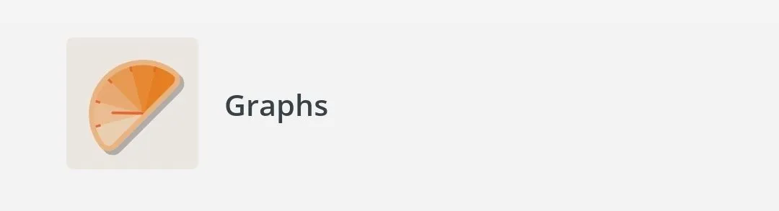
Графичен интерфейс
IoT Remote
Табло с
индикатори
Табло за
данни във времето
(Мобилна апликация)

Slide 11
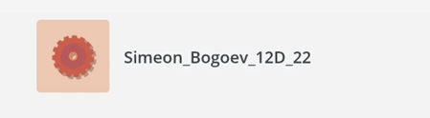
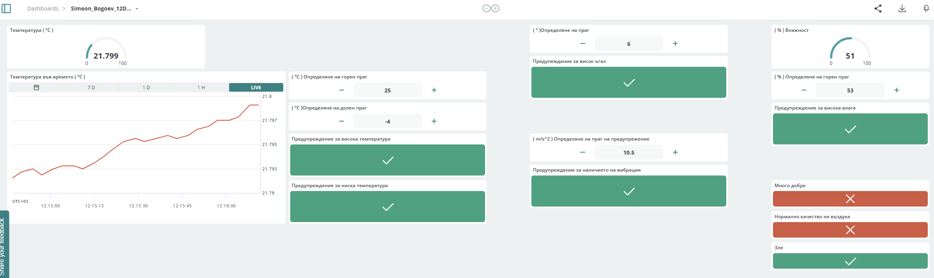
Екран на наблюдател

Slide 12

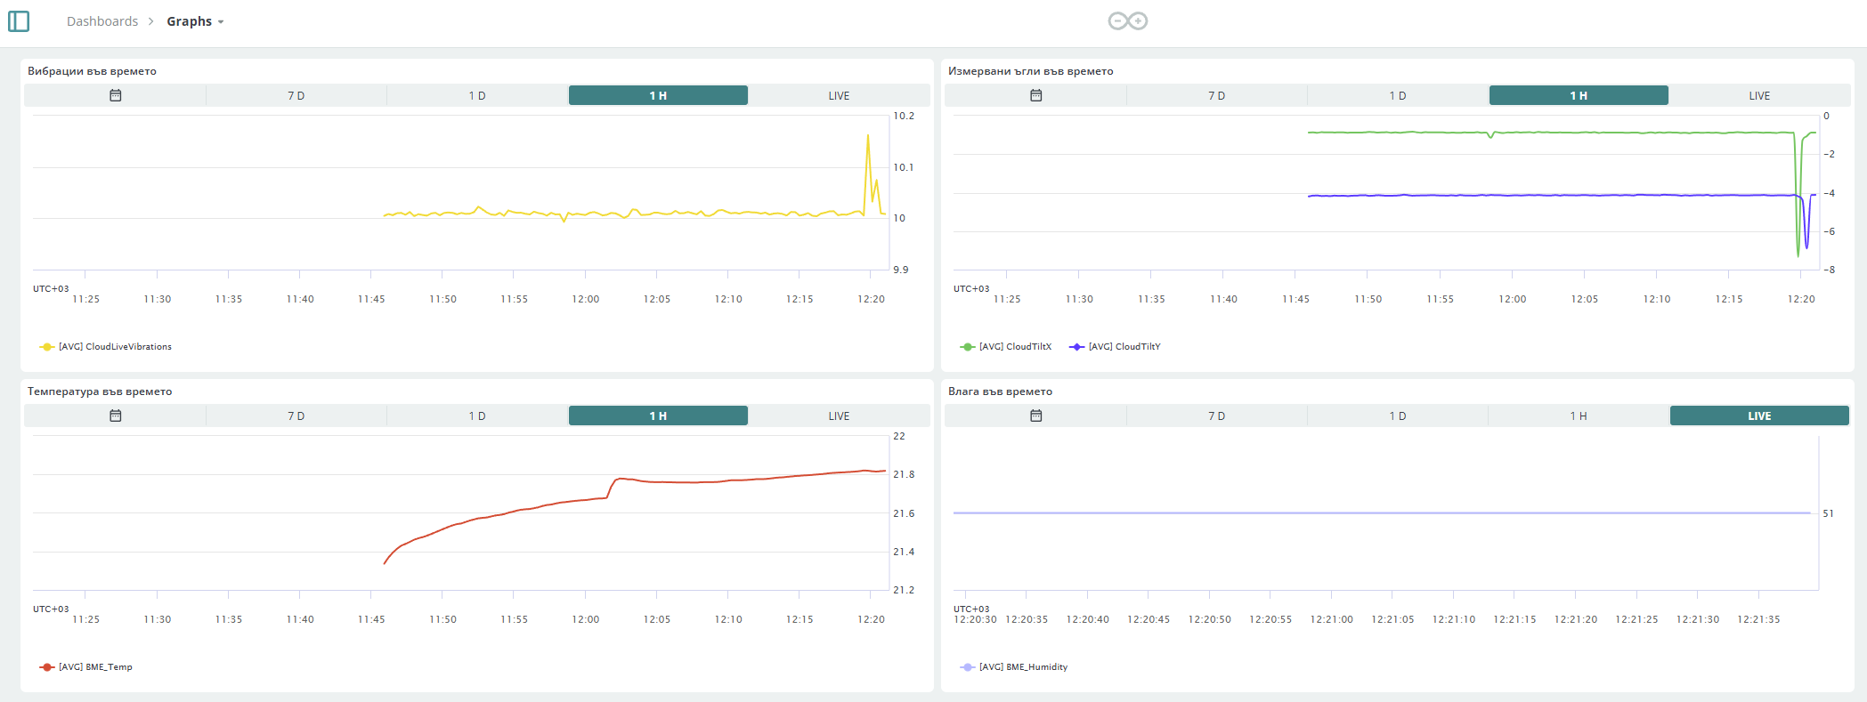
Екран с данни във времето

Slide 13
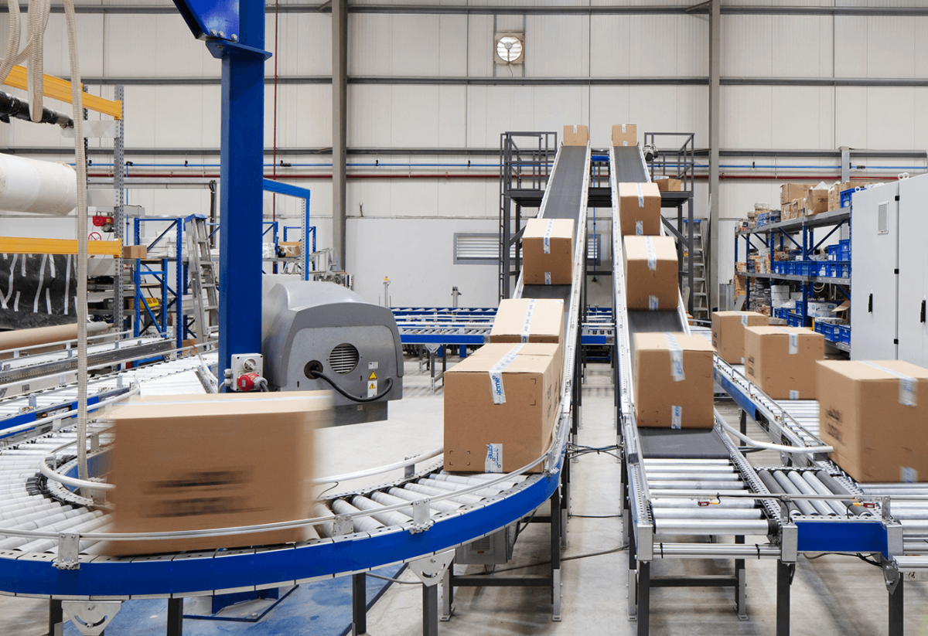
Приложение
В индустриална среда
Вариант за модернизиране:
Евтино
Лесно за установяване
Удължава живота на наблюдаванато оборудване
Намалява разход и нежелани спирания.

Slide 14

Възможни подобрения
Интегриране на платформата на Bosch за изкуствен интелект който да интерпретира по-точно данните от газовия скенер.
Добавяне на други компоненти.

Slide 15
Благодаря за вниманието

